Slide 1
LLM & Fuzz
2024/12/05

Slide 2
Task
业务场景：
仓颉编译器用作为一种新型编译器，当下需要借助 Fuzz 工具展开安全性检测工作，以此来保障编译器运行的稳定性与可靠性。
拟解决的问题：
然而，当前面临的一个突出问题是，仓颉语言编写的程序数量较少，这一现状直接导致难以获取充足的语料来有效开展针对仓颉编译器的 Fuzz 测试，进而在制约了对其安全性全面且深入的评估进程。
采用的方案：
基于现有的语料，利用LLM生成更多的Seed Files。 分成三个Step解决：
Corpus Process => LLM Generate Seed File => Fuzz Cangjie Compiler

Slide 3
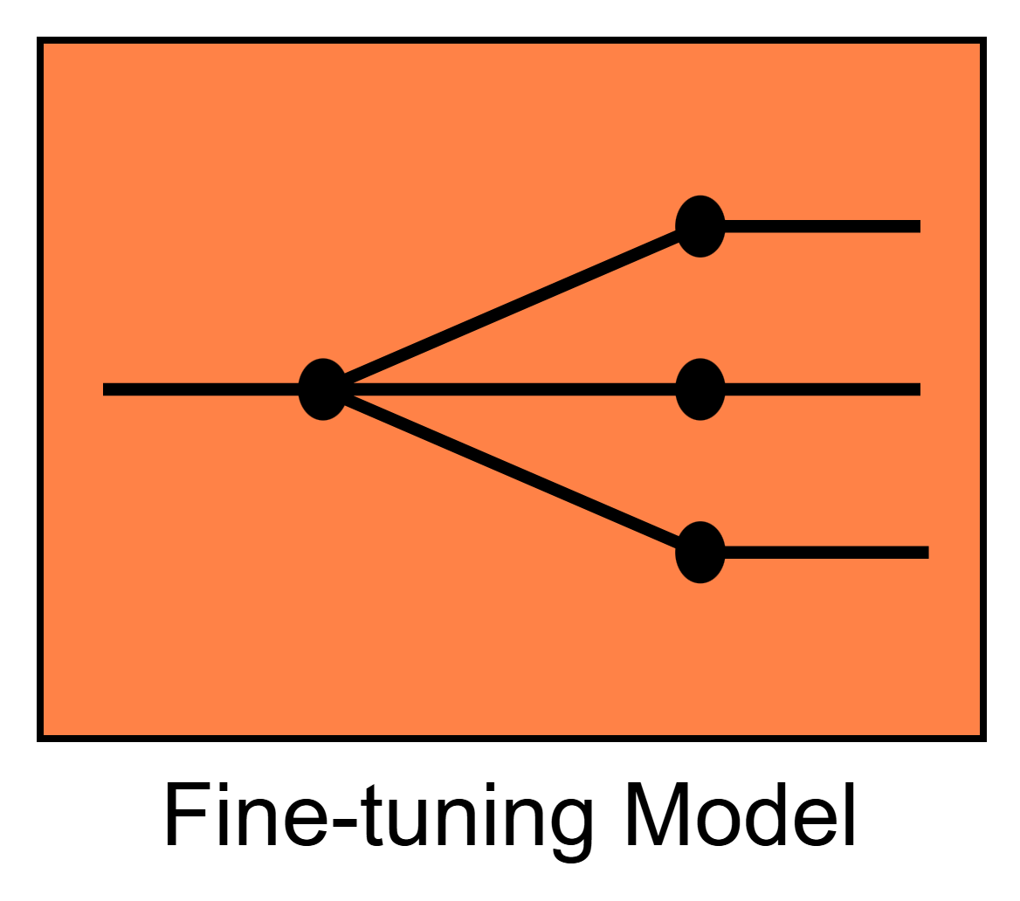

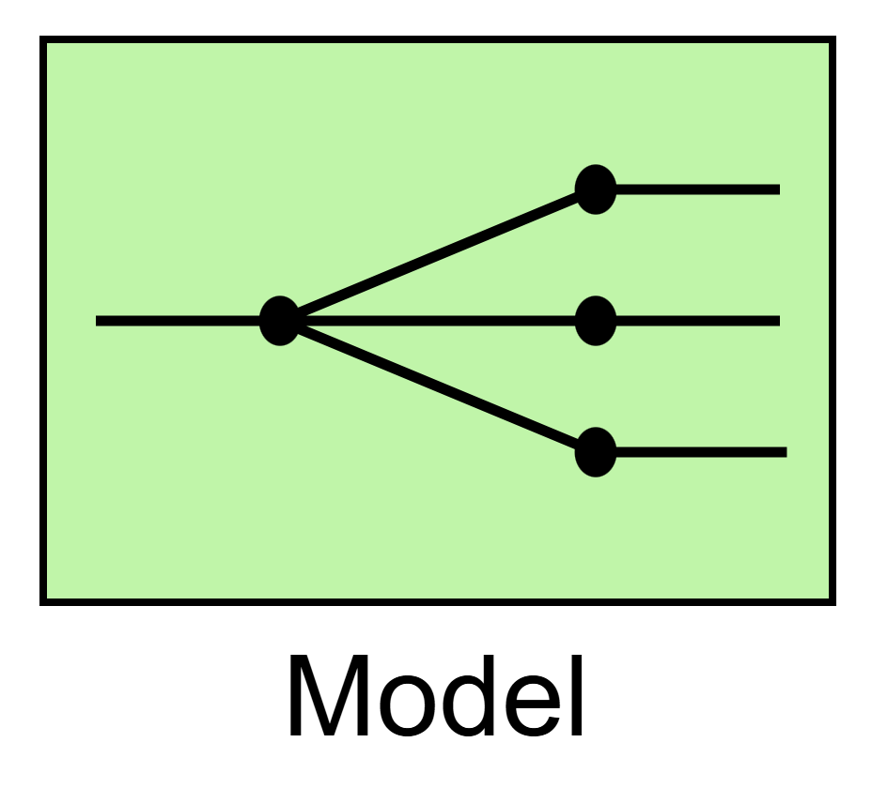
流程图
Data Processing Data cleaning, standardize format…
Seed Files
Fuzz:
Cangjie Compiler
(AFL-Instrumented)
Building Prompt
Train Data-Set
Tokenizer
Gen-Cj File
Gen-Cj File
AFL++
Repair
Crash, Bug…
Eval Data-Set

Slide 4
LLM
LLM作为核心部件之一用于生成Seed File文件，Code生成类的模型架构更适合本次任务，三种模型架构：
Encoder-Only： 输入 -> 隐藏状态 -> 后续处理。 隐藏状态是输入的深层表示，包含了捕获的语法、语义等信息，将embedding传递给下游（例如全连接层）后即可完成分类，回归等任务。Encoder-only模型更适合“理解”类的任务
Decoder-Only： 输入 -> Decoder-> 输出 输入部分信息，然后生成新的文本，内部的自回归机制使其更适合“生成”类 任务。
Encoder-decoder： 输入-> encoder -> decoder -> 输出。Encoder负责将输入序列转换为一个固定长度的表示，后续decoder根据该表示。对于输入和输出之间存在明显的依赖关系的任务，例如Seq2Seq类任务， Encoder-decoder架构能够保证输入输出关系映射关系的一致性和连贯性。
对于本次任务： 需要LLM基于现有的文件进行代码补全和代码续写，同时在生成时要能够考虑到代码的语义和语法关系。

Slide 5
Model
由于仓颉语言的语法与C、Java、JS等有很多的相似性，同时其可用于训练的语料相对匮乏，并且考虑到模型规模越大效果越佳：
Fine-Tuning Code LLM
Encoder-Decoder Structure
GPU and resource constraints.
=> CodeT5p-220m，在C、Java、Python的单峰和双峰数据上训练过的模型，并进行了调优，有着相较下不错的性能。
仓颉语法图 & CodeT5p性能对比图

Slide 6
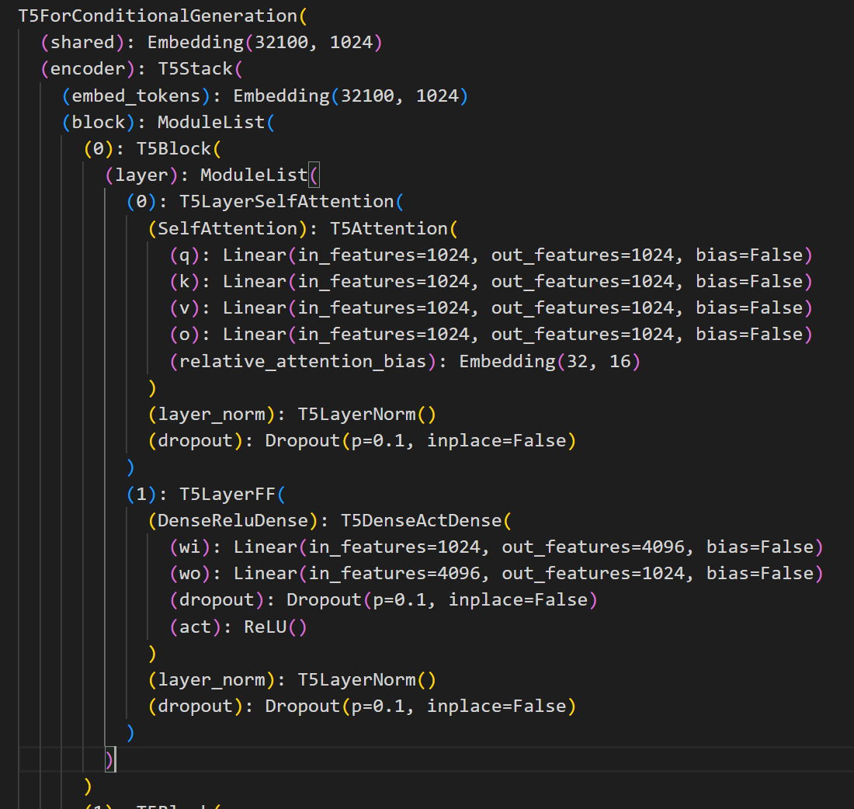
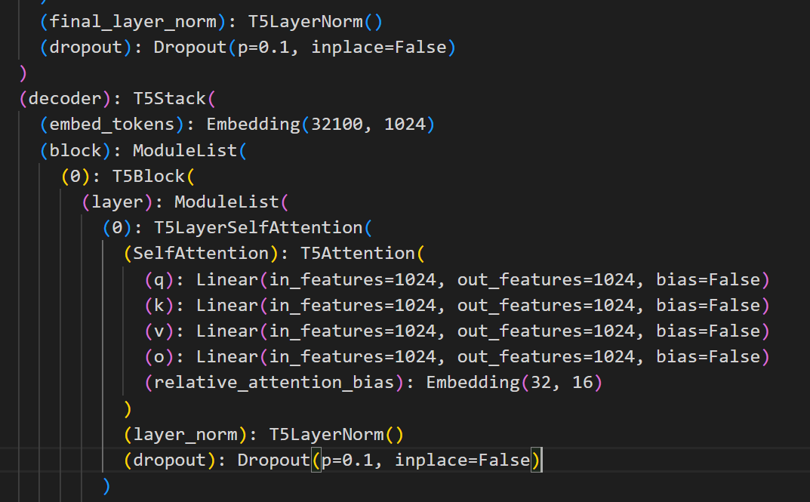
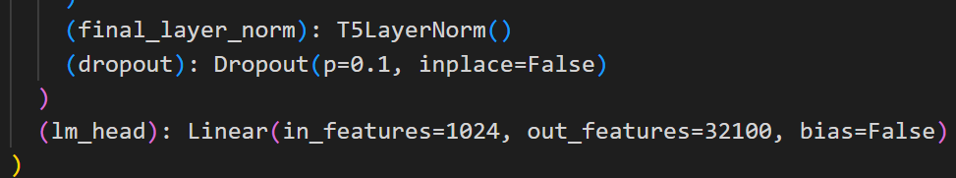
Structure
Shared Embedding层；
24个encoder堆叠；
24个decoder堆叠；
Lm_head线性变换层。

Slide 7
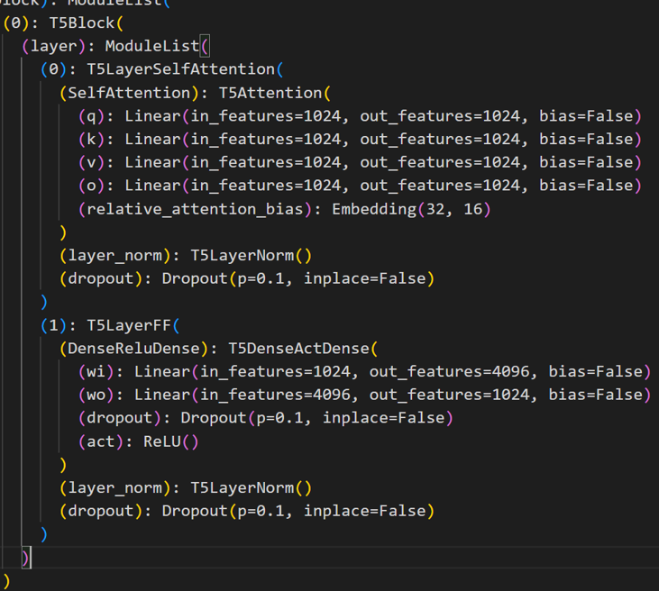
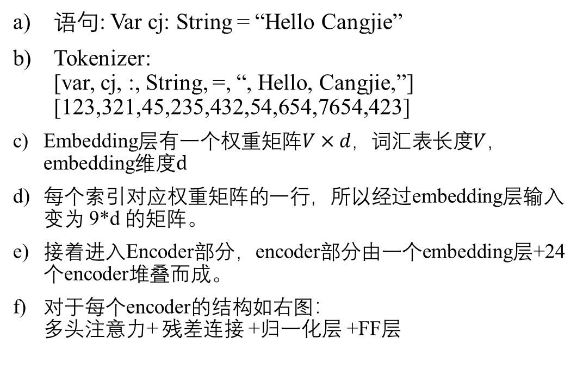
Embedding
语句: Var cj: String = “Hello Cangjie”
Tokenizer: [var, cj, :, String, =, “, Hello, Cangjie,”] [123,321,45,235,432,54,654,7654,423]
Embedding层有一个权重矩阵$V×d，$词汇表长度$V$，embedding维度$d$
每个索引对应权重矩阵的一行，所以经过embedding层输入变为 9*d 的矩阵。
接着进入Encoder部分，encoder部分由一个embedding层+24个encoder堆叠而成。
对于每个encoder的结构如右图： 多头注意力+ 残差连接 +归一化层 +FF层

Slide 8
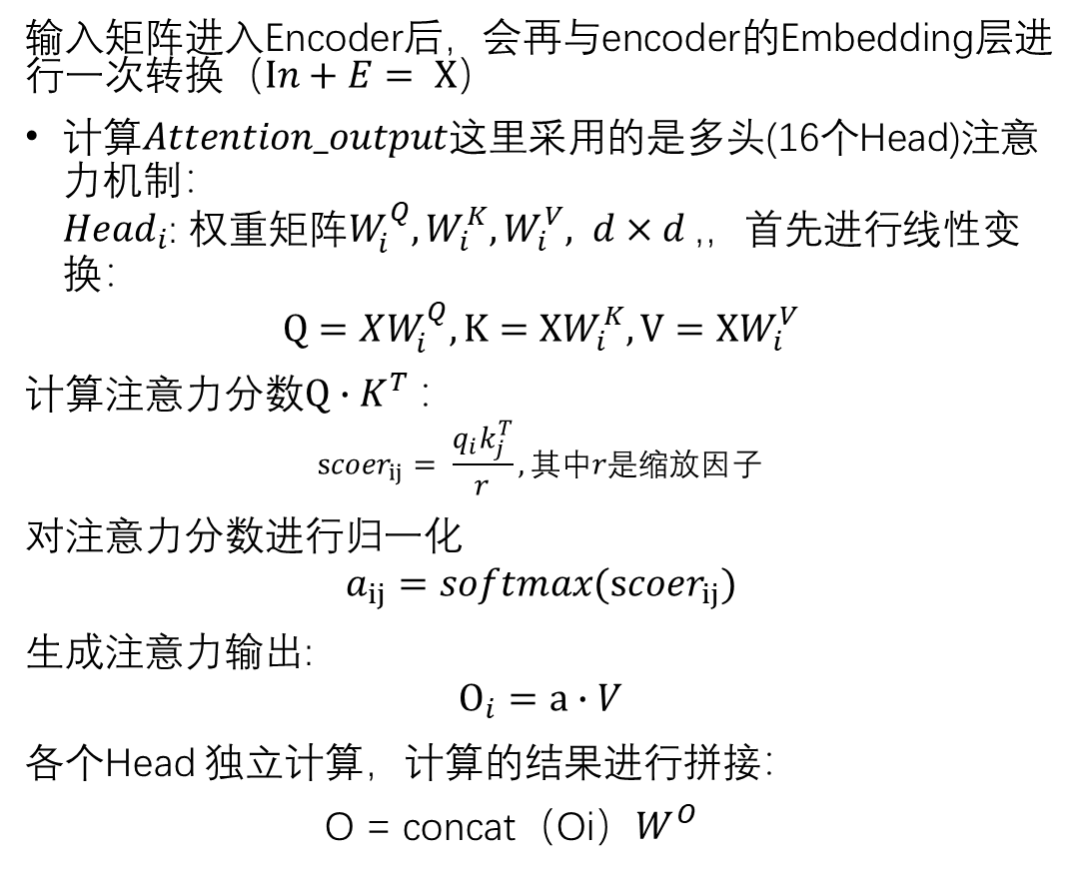
Encoder
输入矩阵进入Encoder后，会再与encoder的Embedding层进行一次转换（$In+E= X$）
计算$Attention_output这里采用$的是多头(16个Head)注意力机制： ${Head}_{i}$: 权重矩阵$W_{i}^{Q},W_{i}^{K},W_{i}^{V}, d×d$,，首先进行线性变换：
$$Q=XW_{i}^{Q},K=XW_{i}^{K},V=XW_{i}^{V}$$
计算注意力分数$Q∙K^{T}$：
$${scoer}_{ij}= \frac{q_{i}k_{j}^{T}}{r},其中r是\text{缩放因子}$$
对注意力分数进行归一化
$$a_{ij}{=softmax(scoer}_{ij})$$
生成注意力输出:
$$O_{i}=a∙V$$
各个Head 独立计算，计算的结果进行拼接：
O = concat（Oi）$W^{O}$

Slide 9
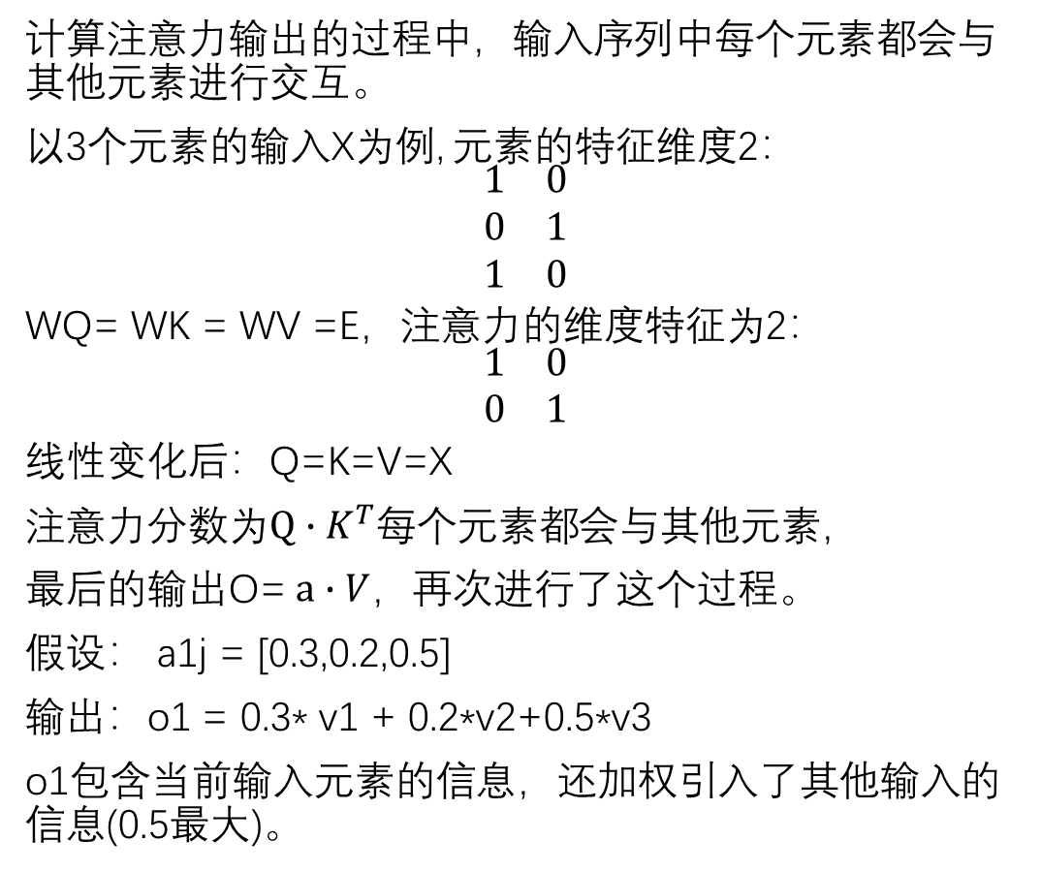
Encoder
计算注意力输出的过程中，输入序列中每个元素都会与其他元素进行交互。
以3个元素的输入X为例, 元素的特征维度2：
$$\begin{matrix}1 & 0 \\ 0 & 1 \\ 1 & 0\end{matrix}$$
WQ= WK = WV =E，注意力的维度特征为2：
$$\begin{matrix}1 & 0 \\ 0 & 1\end{matrix}$$
线性变化后：Q=K=V=X
注意力分数为$Q∙K^{T}$每个元素都会与其他元素，
最后的输出O= $a∙V$，再次进行了这个过程。
假设： a1j = [0.3,0.2,0.5]
输出：o1 = 0.3* v1 + 0.2*v2+0.5*v3
o1包含当前输入元素的信息，还加权引入了其他输入的信息(0.5最大)。

Slide 10

Encoder
对输出O进行残差连接O+X，
归一化（向量，均值为0，方差为1），
以及一个Dropout（随机丢弃一个输出）防止过拟合
前馈神经网络层FF层 ： 输出的特征进行进一步的非线性变换，提取更复杂的代码特征，采用的激活函数是ReLU(输出值大于0的部分不变，小于0的部分为0，计算简单且能够有效缓解梯度消失问题)
o = relu(y)

Slide 11
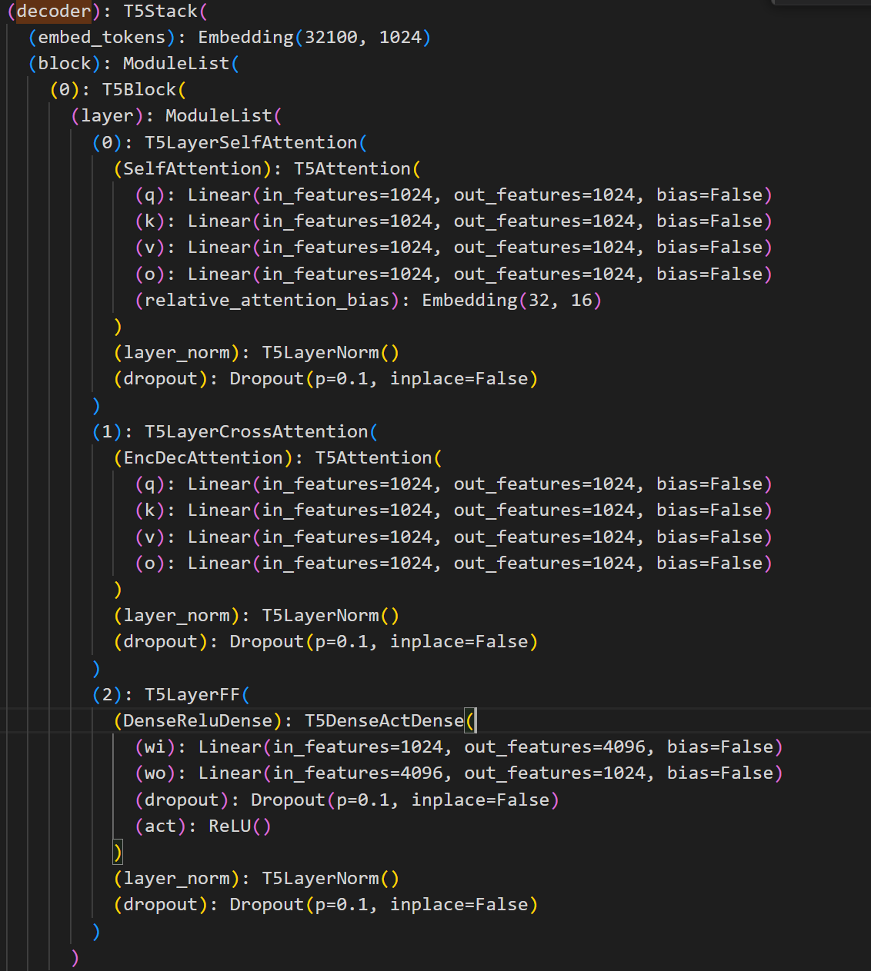
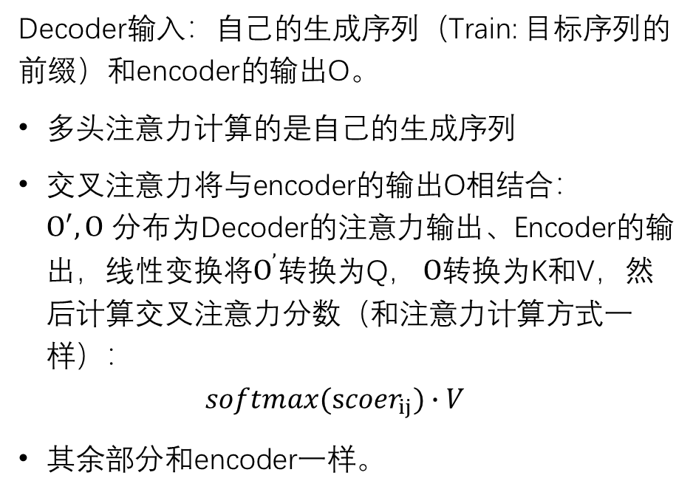
decoder & output
Decoder输入：自己的生成序列（Train: 目标序列的前缀）和encoder的输出O。
多头注意力计算的是自己的生成序列
交叉注意力将与encoder的输出O相结合： $O^{′},O$ 分布为Decoder的注意力输出、Encoder的输出，线性变换将$O^{’}$转换为Q， $O$转换为K和V，然后计算交叉注意力分数（和注意力计算方式一样）： ${softmax(scoer}_{ij})∙V$
其余部分和encoder一样。
Notes:
注：GPT是自监督学习，不需要OutPut也可以训练，它会自己Mask一些字符或词，然后预测是否相等来自己训练自己。

Slide 12
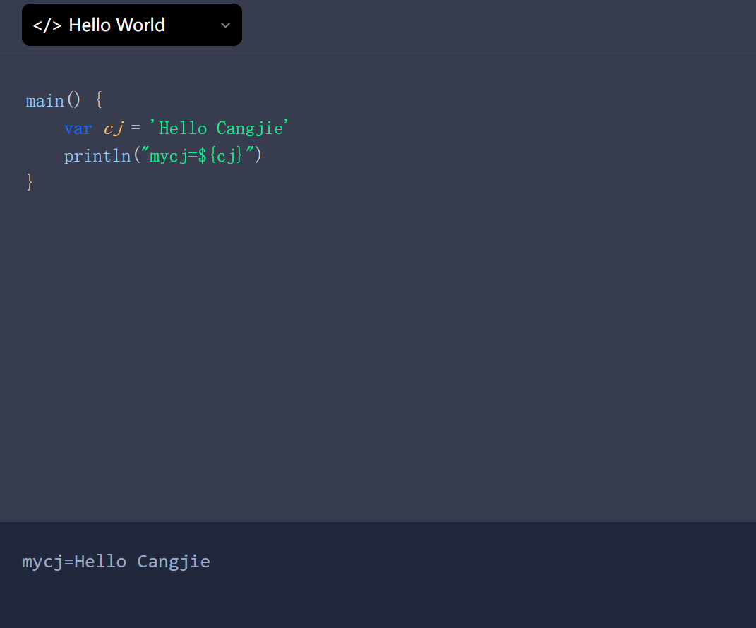
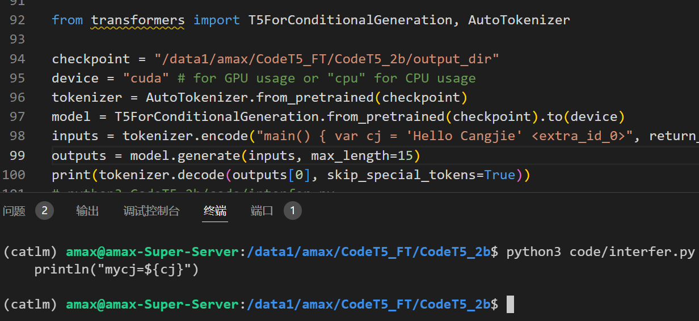
Parameter Update
输入通过上述的过程会得到输出（前向计算），计算损失
得到梯度后通过链式法则更新模型中的权重（参数）即可
效果：

Slide 13
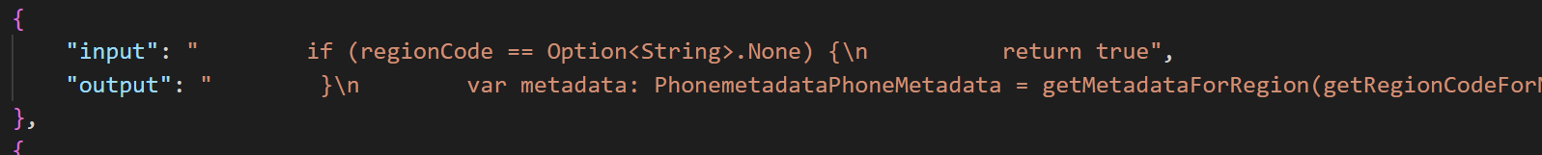
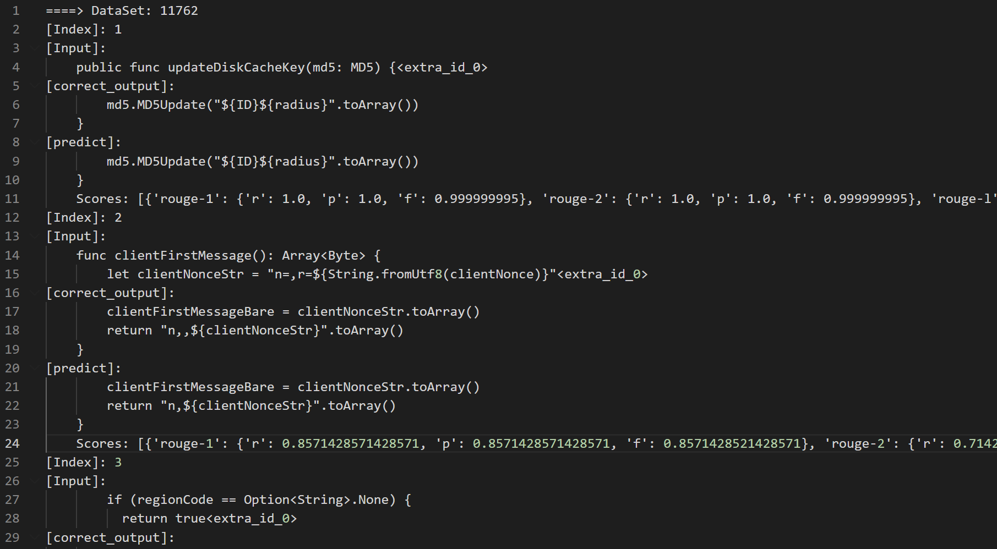
Data
训练数据的组织：
数据清洗(去除行内、行间注释等) -> 数据格式统一（将多余的空行去除等） -> 按Block切割出Input/Output -> Mutate等操作
为了防止Model准确学习到仓颉语法以及上下文关系：
按照block切割出input/output
单个Input中有多行代码
生成Seed File：
在剩下的语料中找到含main的开头的代码
随机找插入点。选取插入点及上方2-5行的代码 构成Input
如果插入点在句子末尾则直接插入，如果在代码中间 则执行替换

Slide 14
Fuzz
对生成的Seed File文件Repair：
修复括号不匹配
语法API或语法不正确（未实现...）
对仓颉源码插桩：
执行Fuzz

Slide 15
Improve
引入高阶程序修复方法
多级decoder解决提高生成语法的正确率
在AFL程序内调用LLM解决Corner Coverage
解决引用依赖？
...

